Slide 1
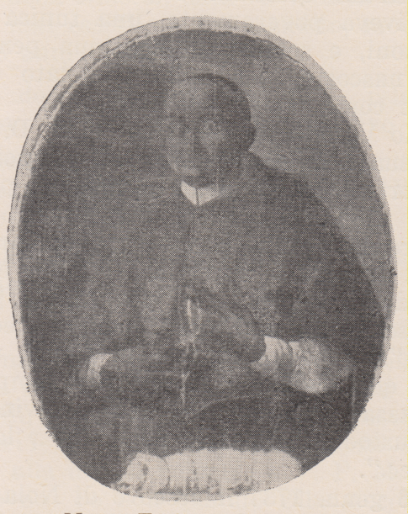
Mons. Troiano Caracciolo, alunno del Collegio Caracciolo di Napoli
Da Riv. Somaschi, fasc. 125

